Slide 1
Java 기말텀 발표
IT융합합과-20152229유태형

Slide 2
목차
프로그램의 목적
프로그램 구성 클래스
클래스를 구성하는 주요 필드 및 메소드
프로그램을 구성하는 주요 클래스들 간의 구성도
프로그램의 전반적인 동작 과정과 자료 처리 순서 정리 및 예외 처리
구현 기능 및 추가 기능 정리

Slide 3
프로그램의 목적
Java로 그림판의 기초인 곡선, 직선, 사각형, 원형을 마우스로 임의의 위치와 크기로 그릴 수 있었던 중간 텀에서 기능들을 확장하여
새로만들기, 저장, 저장된 파일 불러오기, 다른이름으로 저장, 종료, 삼각형, 오각형, 선 굵기, 채워진 도형, 문자열, 전체화면, 창모드
등을 추가로 구현하여 자바 프로그램의 AWT와 SWING을 이용한 GUI 프로그래밍을 응용성을 높인다.

Slide 4
프로그램 구성 클래스
ExamOne.java
JFrame을 상속받는 Picture 클래스를 실행하여 최상위 컨테이너를 만들고 여러 컨테이너,컴포넌트들을 부착하는 프로그램의 바탕이 되는 클래스
MyPanel.java
JPanel을 상속받아 도형,색에 따라 마우스로 그린 그림들을 저장하고 화면에 출력하는 클래스
DrawDialog.java
메뉴바에서 Draw메뉴 아이템 선택 시 출력되며 도형의 종류를 입력받아 MyPanel클래스의 o(option)객체에게 전달하는 클래스
Draw.java
이전에 그렸던 컴포넌트 객체에 대한 정보들의 틀을 담는 클래스
option.java
현재 그리고 있는 컴포넌트 객체에 대한 정보틀을 담고 있는 클래스
ColorDialog.java
메뉴바에서 Color메뉴 아이템 선택 시 출력되며 색을 입력받아 MyPanel클래스의 o(option)객체에게 전달하는 클래스

Slide 5
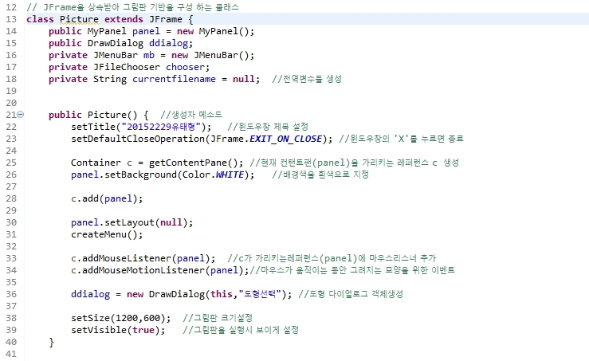
클래스를 구성하는 주요 필드 및 메소드(ExamOne.java)

Slide 6
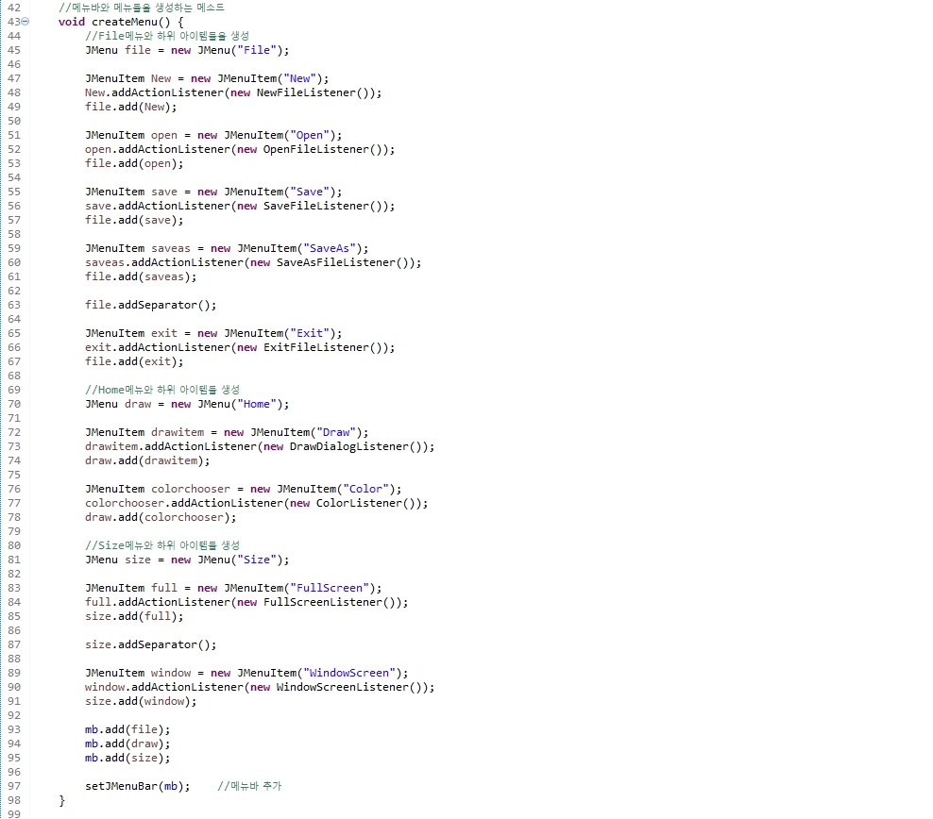
클래스를 구성하는 주요 필드 및 메소드(ExamOne.java)

Slide 7
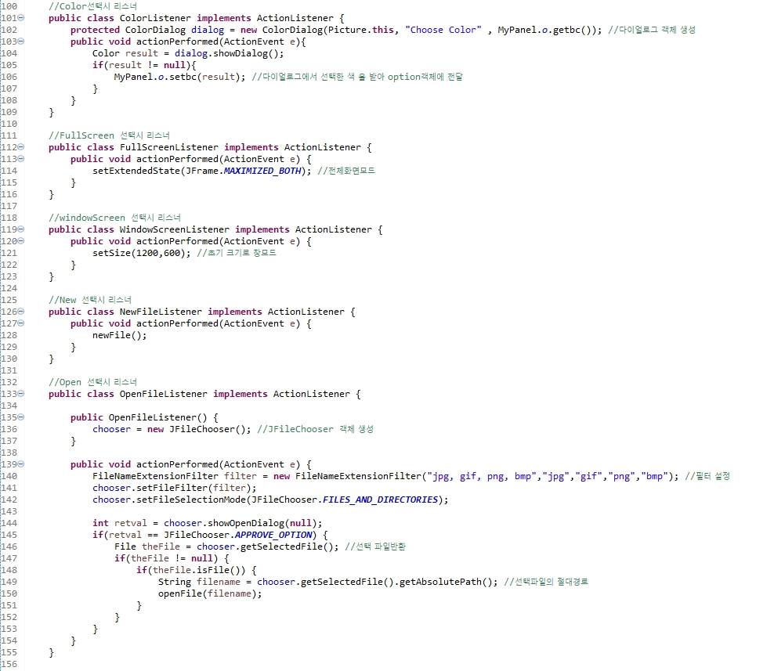
클래스를 구성하는 주요 필드 및 메소드(ExamOne.java)

Slide 8
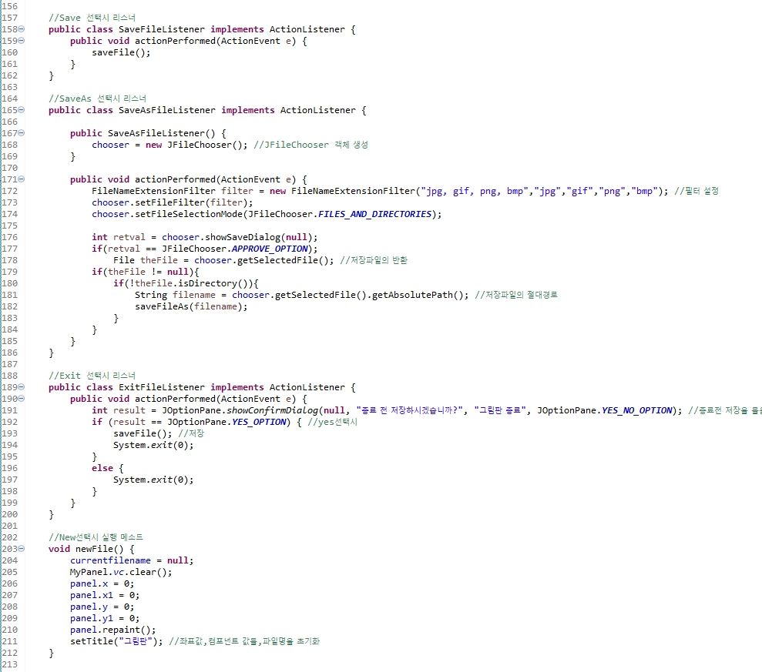
클래스를 구성하는 주요 필드 및 메소드(ExamOne.java)

Slide 9
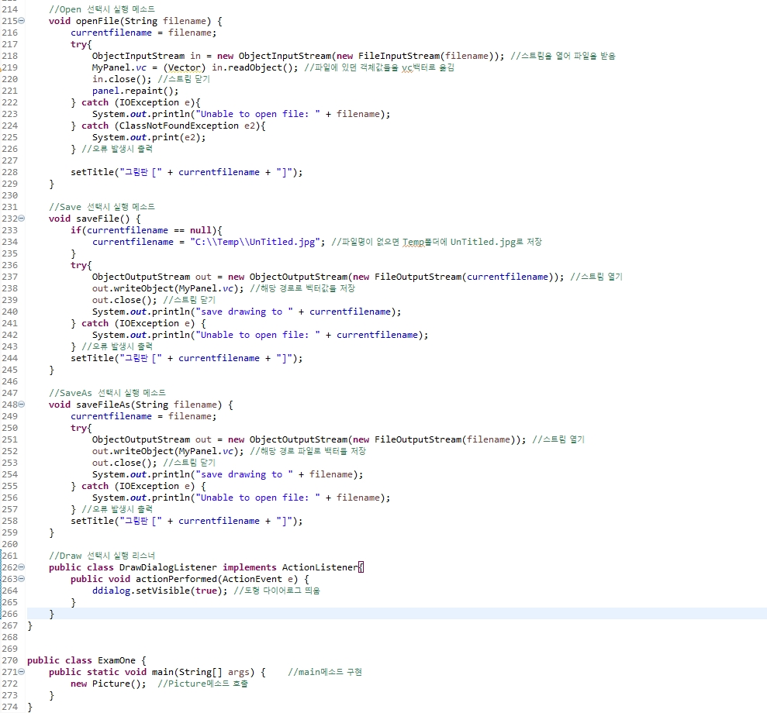
클래스를 구성하는 주요 필드 및 메소드(ExamOne.java)

Slide 10
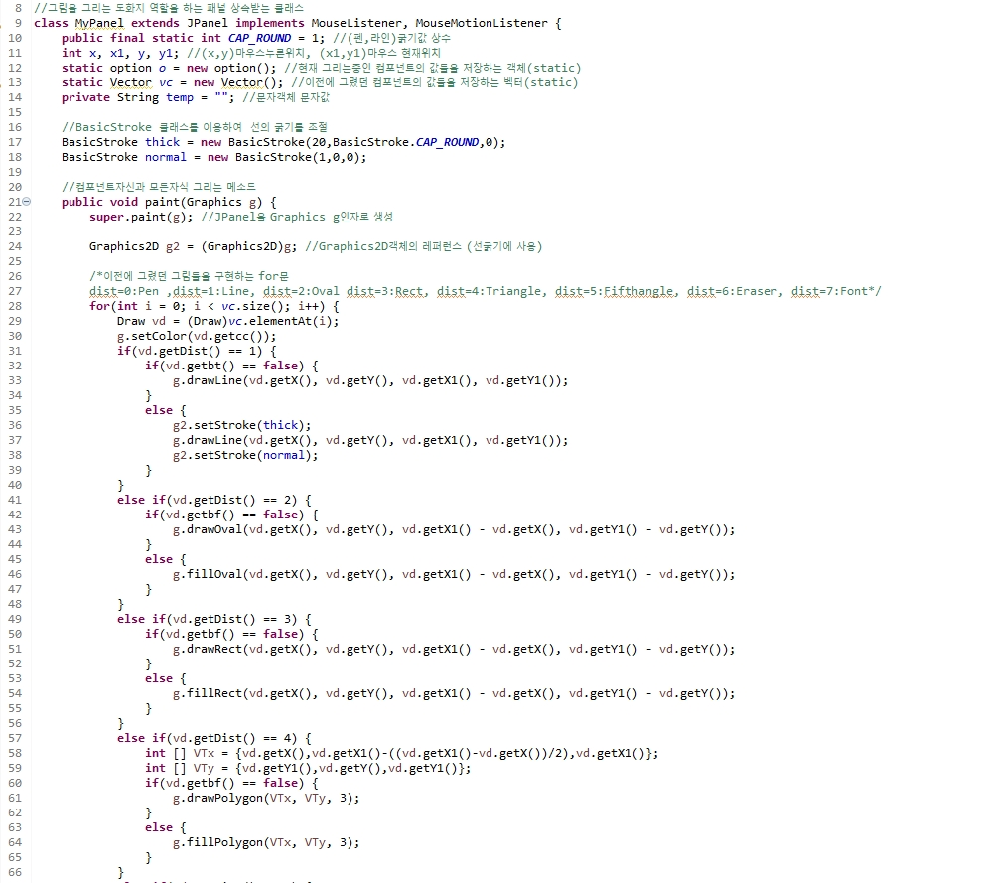
클래스를 구성하는 주요 필드 및 메소드(Mypanel.java)

Slide 11
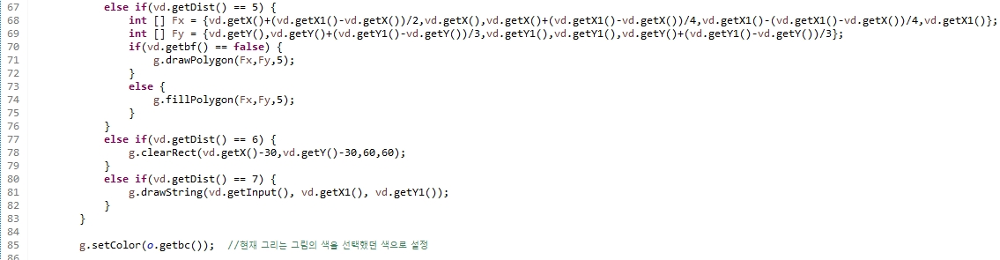
클래스를 구성하는 주요 필드 및 메소드(Mypanel.java)

Slide 12
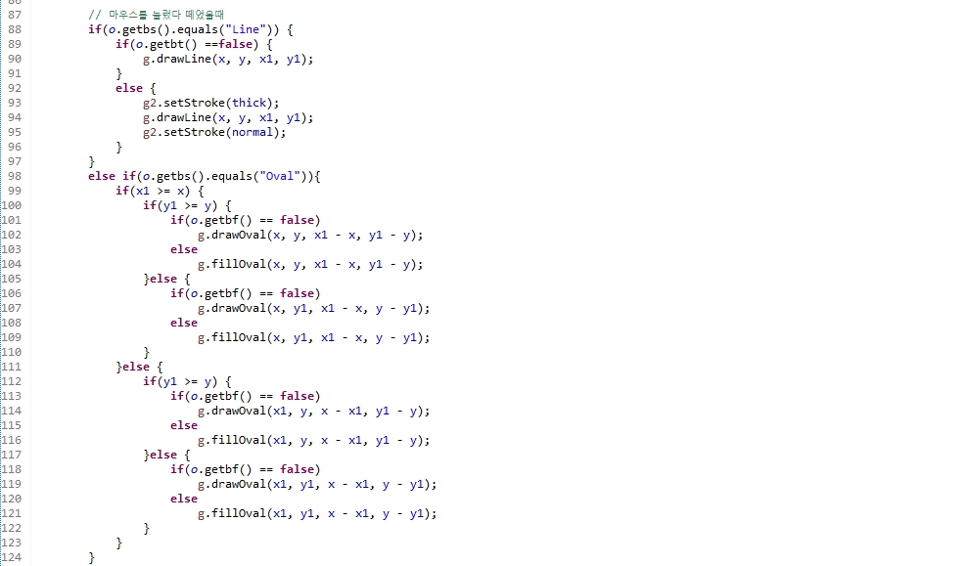
클래스를 구성하는 주요 필드 및 메소드(Mypanel.java)

Slide 13
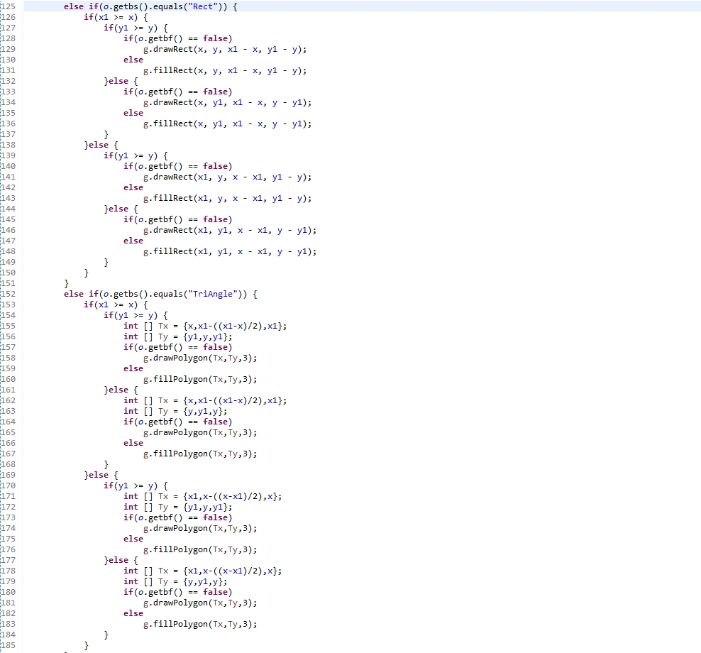
클래스를 구성하는 주요 필드 및 메소드(Mypanel.java)

Slide 14
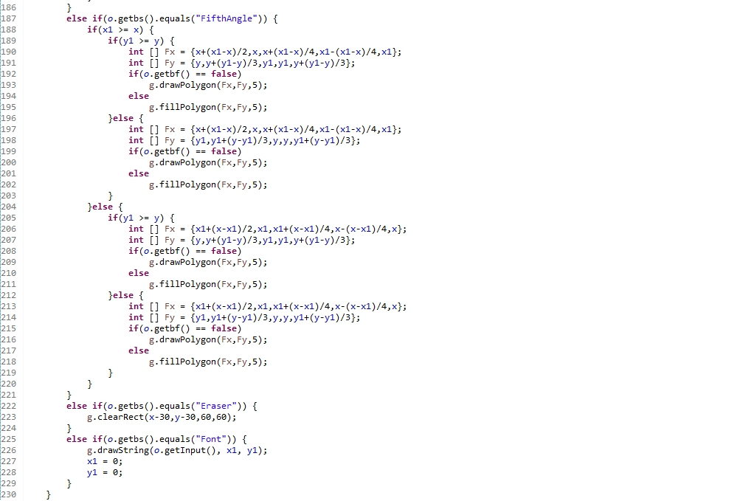
클래스를 구성하는 주요 필드 및 메소드(Mypanel.java)

Slide 15
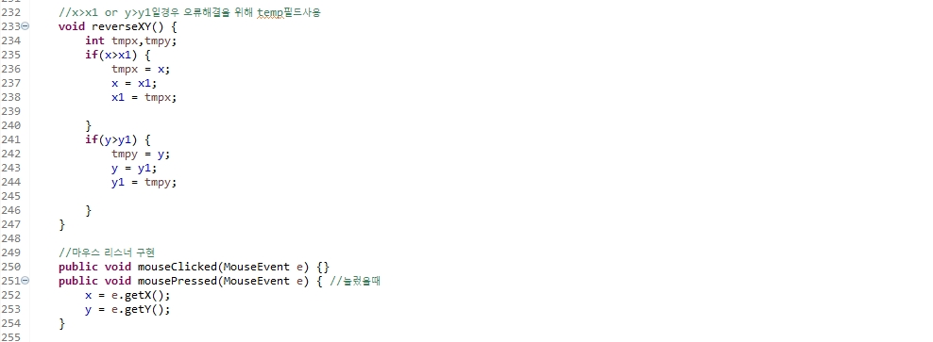
클래스를 구성하는 주요 필드 및 메소드(Mypanel.java)

Slide 16
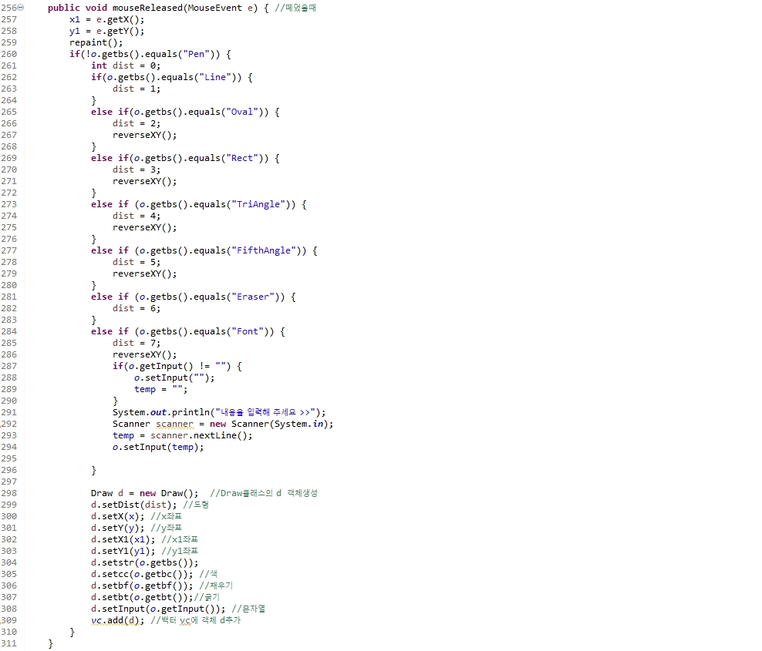
클래스를 구성하는 주요 필드 및 메소드(Mypanel.java)

Slide 17
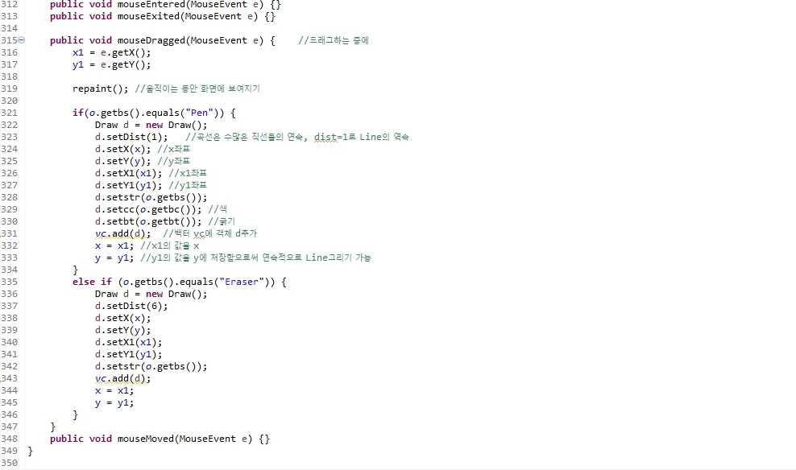
클래스를 구성하는 주요 필드 및 메소드(Mypanel.java)

Slide 18
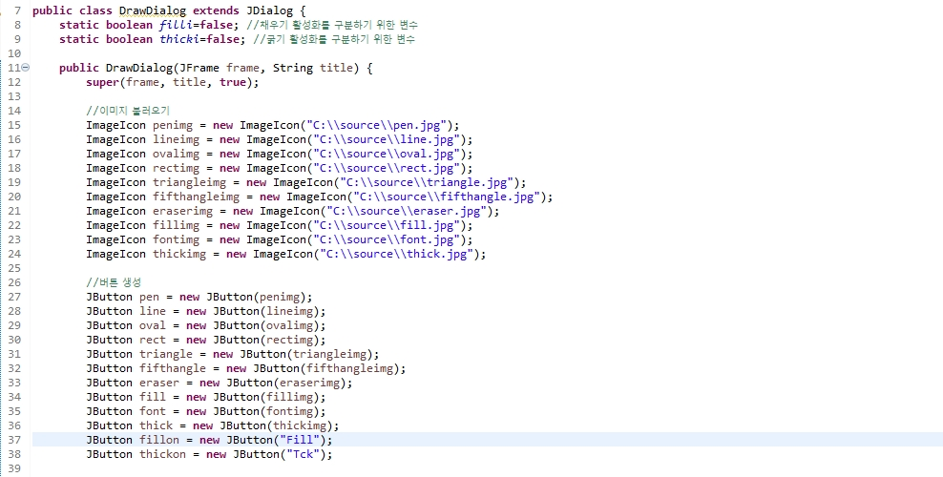
클래스를 구성하는 주요 필드 및 메소드(DrawDialog.java)

Slide 19
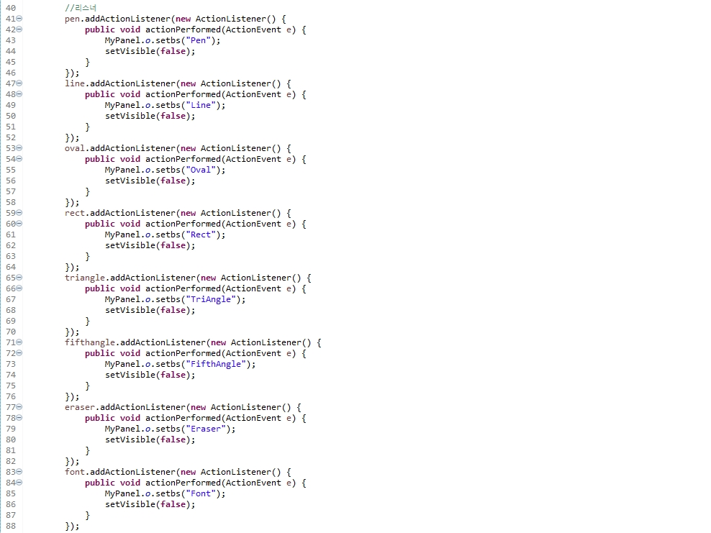
클래스를 구성하는 주요 필드 및 메소드(DrawDialog.java)

Slide 20
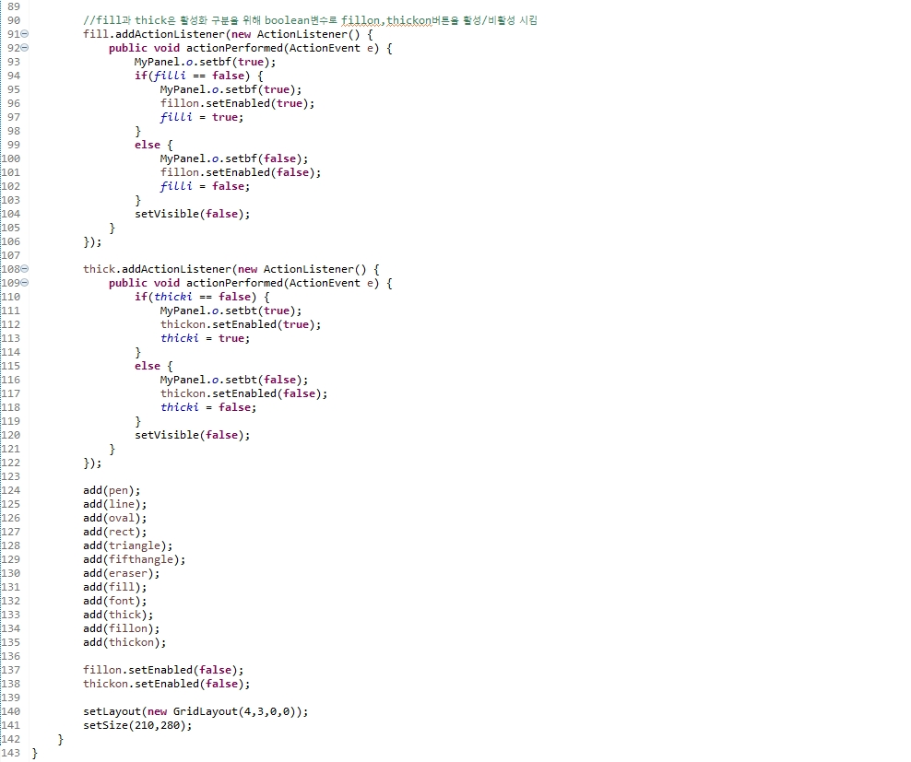
클래스를 구성하는 주요 필드 및 메소드(DrawDialog.java)

Slide 21
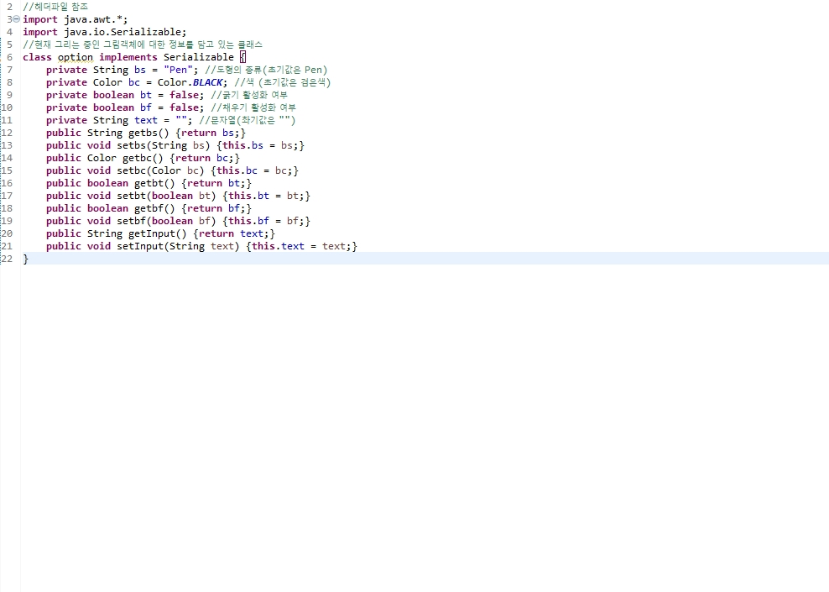
클래스를 구성하는 주요 필드 및 메소드(option.java)

Slide 22
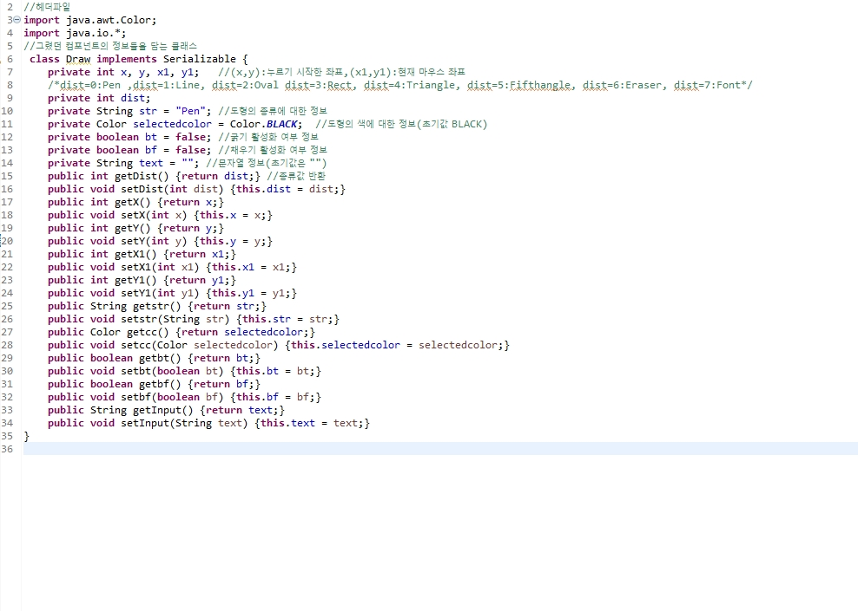
클래스를 구성하는 주요 필드 및 메소드(draw.java)

Slide 23
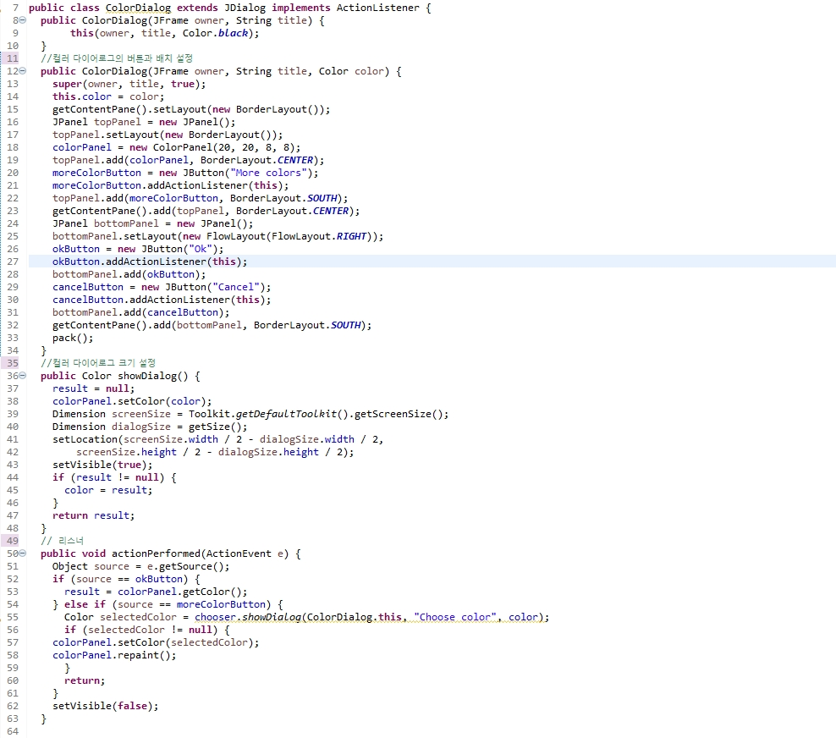
클래스를 구성하는 주요 필드 및 메소드(colordialog.java)

Slide 24
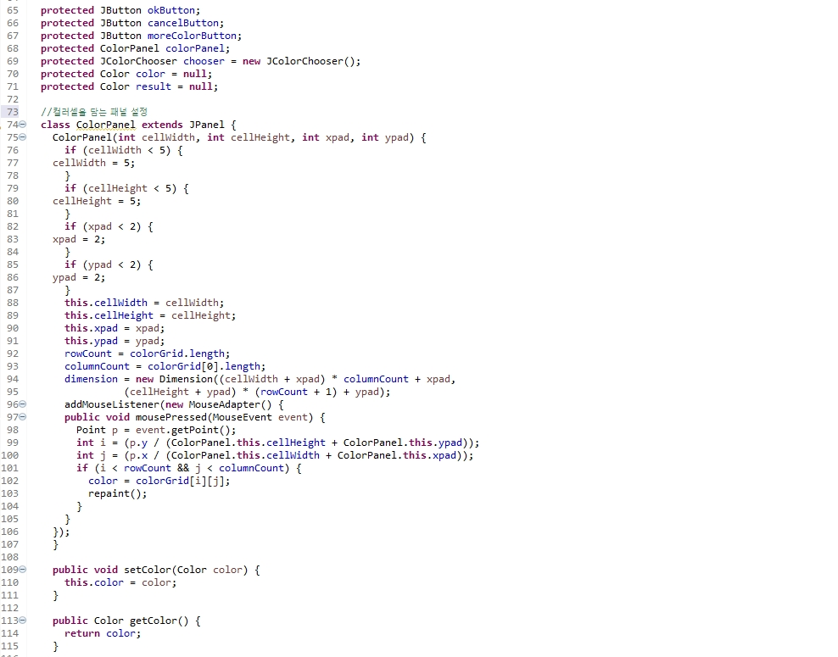
클래스를 구성하는 주요 필드 및 메소드(colordialog.java)

Slide 25
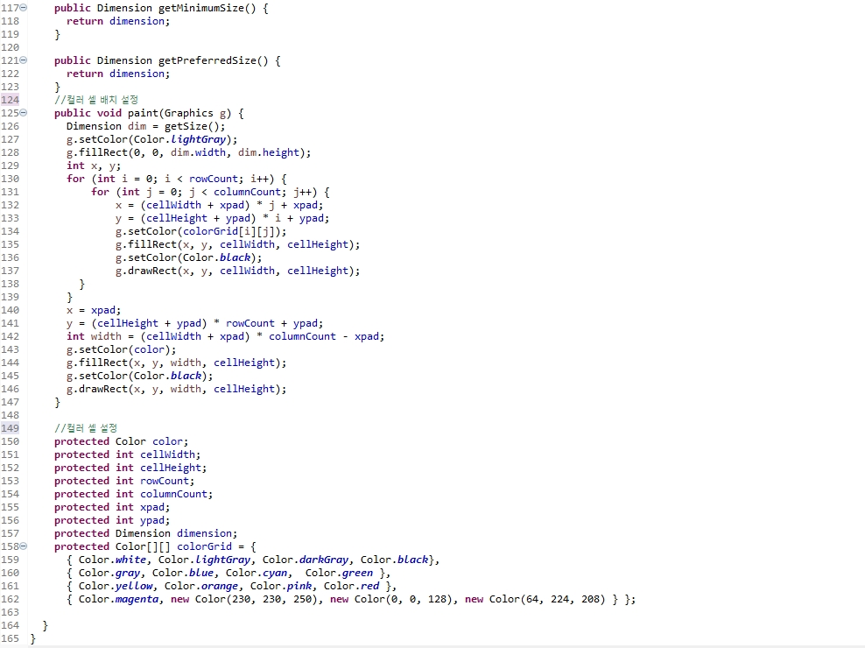
클래스를 구성하는 주요 필드 및 메소드(colordialog.java)

Slide 26
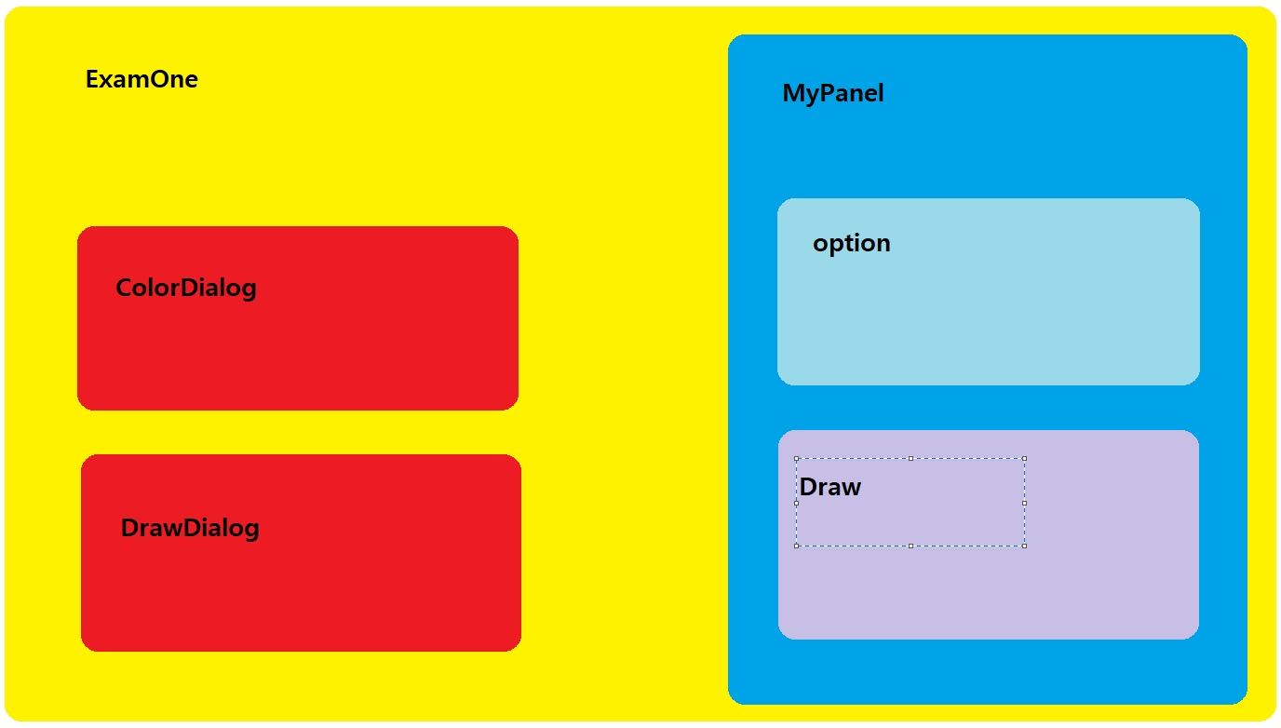
ExamOne클래스는 JFrame을 상속받으므로 최상위 컨테이너
MyPanel은 JPanel을 상속받으며 static 형식의 option객체와 Draw객체를 가짐
ColorDialog와 DrawDialog는 JFrame을 상속받는 ExamOne으로부터 입력받아 화면을 띄우는 JDialog를 상속받는 클래스
option과 Draw는 static형식으로써 하나의 통일된 객체를 가짐

Slide 27
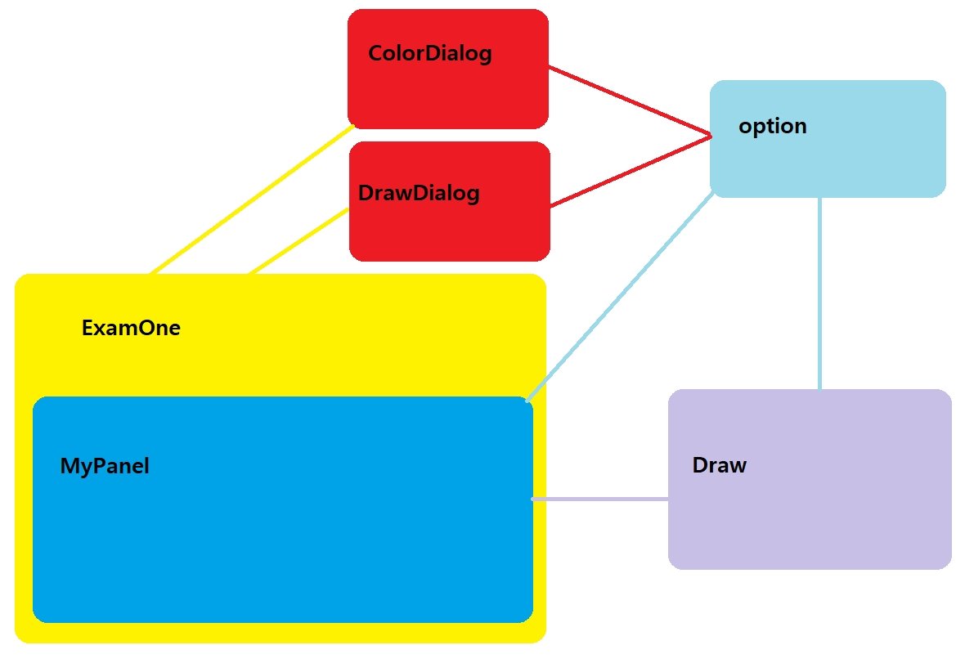
프로그램의 전반적인 동작 과정과 자료 처리 순서 정리
1.ExamOne클래스에서 도형과 색을 선택하기위해
ColorDialog와 DrawDialog호출
2.DrawDialog와 ColorDialog는 선택지를 제시해주고 선택받은 값을 option클래스에게 전달
3.option클래스는 MyPanel과 Draw클래스에게 현재
그리고 있는 컴포넌트에 대한 값들을 넘겨줌
4/Draw클래스는 option에게서 값을 받아
이전에 그렸던 컴포넌트들 값을 MyPanel에게 줌
5.MyPanel은 option과 Draw로부터 컴포넌트들에 대한 값들을 넘겨받아 화면에 출력

Slide 28
구현 기능 및 추가 기능 정리
기본 구현 기능
새로 만들기
저장
다른 이름으로 저장
열기
종료
종료 시 메시지 출력
전체화면
색 선택
도형(곡선,직선,삼각형,사각형,오각형,원형,지우개,문자,채우기,선 굵기)
추가 기능
창모드,종료시 저장여부

